Slide 1
CliniBot
Para um atendimento mais facil

Slide 2
Ferramentas
Gemini
Como base de IA foi utilizado o gemini devido facil acesso e disponibilidade a uma chave privada gratuita
API - Python
Foi utilizado o FlaskAPI como principal biblioteca em python para ser a ponte entre front e IA
Front/Mobile – React Native
Devido a natureza simples e eficiente foi utilizado o ReactNative para o desenvolvimento do aplicativo mobile

Slide 3
Funcionamento

Slide 4
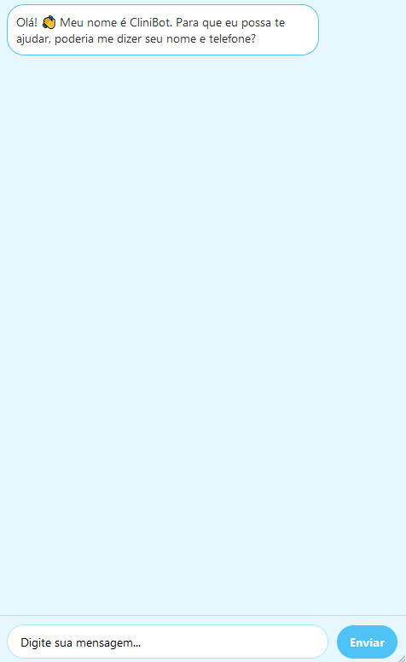
Inteface
A interface é basicamente uma tela para conversar de maneira simples e efetiva com a IA ja pronta para atender o que for informado.

Slide 5
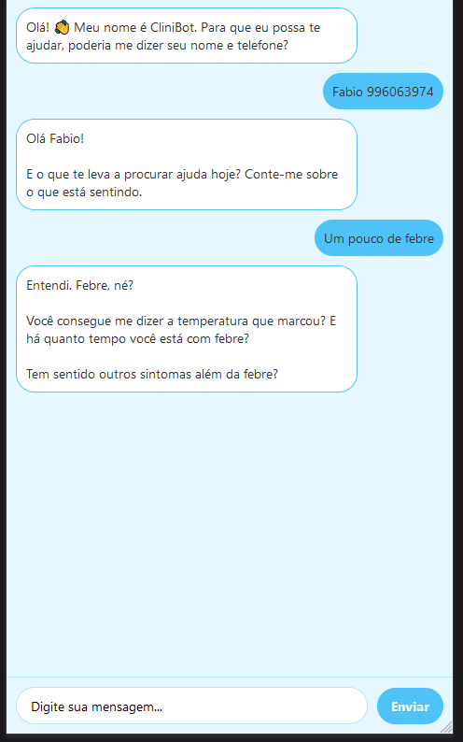
Conversa
A conversa segue de maneira direcionada, o chat não se deixa levar por assuntos terceiros e tenta ao tirar o maximo de informação possivel do usuário

Slide 6
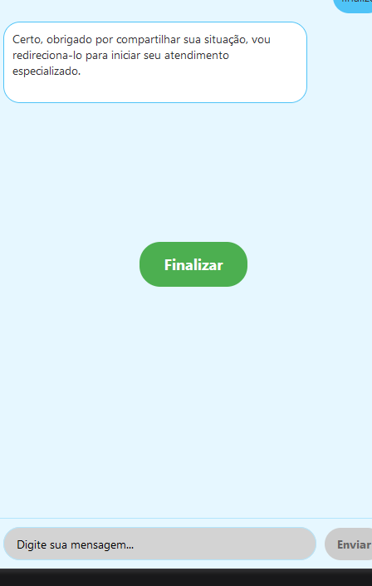
Finalização
A partir do momento que é considerado que ja tem informações o suficiente para o medico, é retornado um “texto chave” para que seja mostrado o botao de finalizar conversa

Slide 7
Fluxo
O fluxo principal de funcionamento é baseado em 4 etapas
Receber
Entender
Receber os dados do usuario
Entender o valor dos dados que foram armazenados
Devolver
Devolver o que foi considerado como informação chave de maneira ordenada
Armazenar
Salvar os dados chaves que foram informados na memória

